Slide 1

פרוייקט חלק ב'
Automatic Speech
Segmentation
מגישים: מיכאל קליינזיט מריה אורצקי

Slide 2
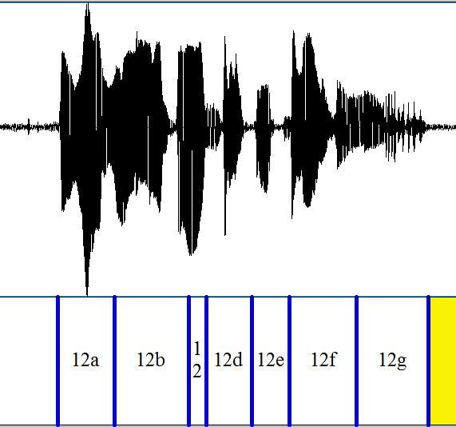
פרוייקט חלק א'- הרעיון
נלמד את המחשב לדעת היכן מתחילה מילה בקובץ הקול:

Slide 3
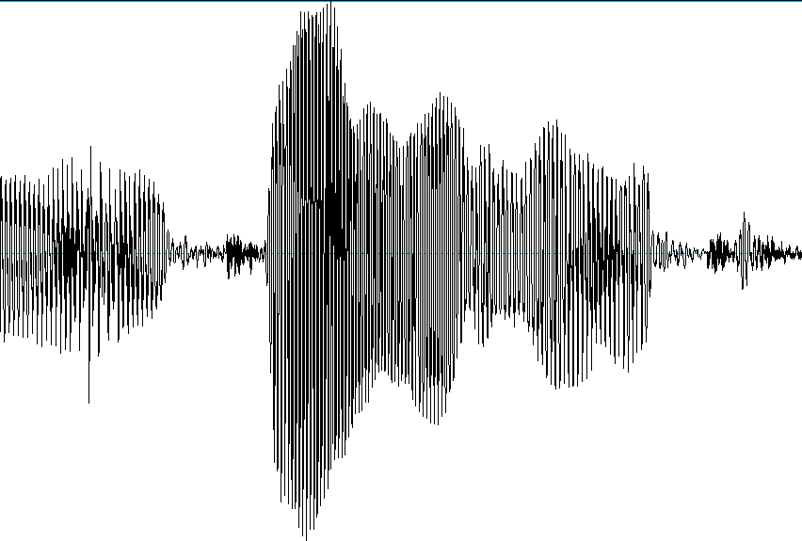
מימוש הרעיון
נלמד רשת ניורונים
נממש "חלון" שעובר על מקטע מסויים של הקול
ניתן אותו לרשת, הרשת תגיד לנו מה החלון הכי מתאים למיקום של תחילת מילה

Slide 4
בעיתיות
יצרנו רשת המקבלת מקטע קול לא מעובד
הרשת מקבלת כמות גדולה של מידע שחלקו אינו רלוונטי
ולכן הרשת שתיווצר גדולה ומורכבת:
1200 ניורוני קלט
400 ניורונים בשכבה הנסתרת
ורק מספר מצומצם של ניורוני פלט (כמספר המילים במשפט)

Slide 5

רשת ניורונים גירסא א':

Slide 6
תוצאות עם רשת מורכבת
האפליקציה מצליחה להגיד היכן מסתיימת והיכן מתחילה מילה בכ-50%.
באותה מידע יכלנו פשוט למקם את המחיצות על פי מידע סטטיסטי וניחוש
מסקנה : סגמנטציה גרועה!

Slide 7
פרוייקט חלק ב' –גישה לשיפור
הבעיה שלנו – עומס מידע על הרשת, הרבה פרטים בלתי נחוצים.
כאשר נותנים לרשת ניורונים יותר מידי מידע שחלקו לא רלוונטי היא מתקשה לסווג

Slide 8
רעיון לשיפור
ניתן לרשת מאפיין מסויים של הקול, ולא את כולם בו זמנית.
נעזר ביכלת של התכנה Praat המאפשרת לנו להוציא מהקול את המאפיינים שלו.

Slide 9
Sound Intensity נפלאות ה-
המאפיין שבחרנו להשתמש בו הוא ה-intensity של הקול.
למה?
הסתכלנו על משפט x אותו אמרו הנבדקים,בחנו את כל המאפיינים שיכלנו להוציא מהקול.
הסתבר שה-intensity מאוד אופייני למילים וחלקים במשפט, גם אם המשפט נאמר ע"י אנשים שונים.

Slide 10
Sound Intensity נפלאות ה-
אינו תלוי במין הנבדק
משמע –
אין צורך בקוד לזיהוי מין הנבדק
אין צורך ברשתות נפרדות – רשת נשים, רשת גברים
יותר נבדקים לאימון
=
חיסכון בזמן ופחות כאב ראש

Slide 11
Sound Intensity נפלאות ה-
ה-intensity מכיל כמות מידע קטנה באופן משמעותי מכמות המידע בקובץ הקול – הלימוד מהיר יותר, הרשת פשוטה יותר
התוצאות הראו כי הקטנת כמות המידע הייתה הכרחית

Slide 12
פרוייקט חלק ב' -מימוש
הרשת מאורגנת בדרך חדשה:
קלט: מקטעים מה-intensity.
כמות ניורני הקלט פוחתת באופן משמעותי, הרשת נהית
פשוטה יותר.
פלט : כמה קטע ה-intensity מתאים להיות תחילת מילה x

Slide 13
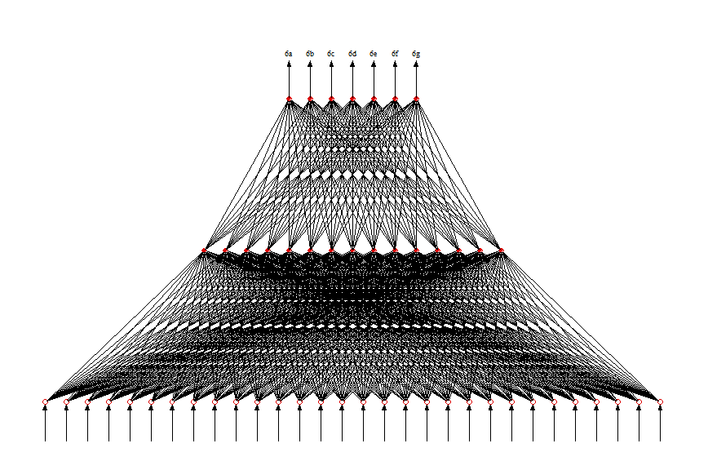
רשת ניורונים גירסא ב':

Slide 14
התוצאות –

Slide 15
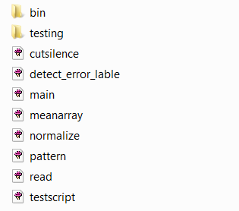
מדריך למשתמש:
התקנה:
וודא שמותקנת במחשב תוכנת PRAAT
פרק את קובץ הZIP בתיקייה הרצוייה.
וודא שמבנה התיקיות הוא כזה:
Testset
Trainset
Script
קובצי .praat
תיקייה בשם BIN

Slide 16
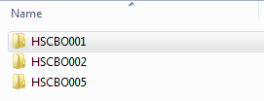
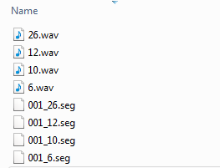
מדריך למשתמש:
אימון המערכת:
המערכת מתאמנת על על נבדקים ועל נבדקות ביחד.
כל אחת מקבוצות האימון יש לשים בתיקיית TRAINSET
כל נבדק בתיקייה נפרדת.
בתוך תיקייה של כל נבדק קבצי .SEG ו- .WAV לכל משפט שרוצים ללמד עליו.

Slide 17
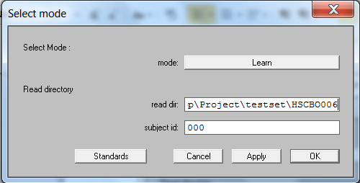
מדריך למשתמש:
לאחר מכן יש להריץ את הקובץmain.praat בפראאט. יש לוודא שרשימת האובייקטים בפראאט ריקה לפני ההרצה! מתקבל המסך הבא:

Slide 18
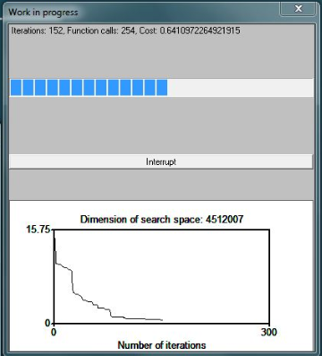
מדריך למשתמש:
בשדה mode יש לבחור את האשפרות הרצויה (learn ( ובשדה read dir יש לרשום את הכתובת של התיקייה בה נמצאת קבוצת האימון הרצוייה. שדה subject id אינו רלוונטי לשלב האימון. בסיום המילוי הקש OK.
חשוב: זמן האימון לוקח זמן ומכביד על המחשב! לא רצוי לעצור את האימון באמצא.

Slide 19
מדריך למשתמש:
שלב ההערכה:
לאחר שאימנו את המערכת על נבדקים ועל נבדקות ניתן לחלק משפטים של נבדקים חדשים.
ההרכה מתבצעת על תיקיית קבצי WAV חדשים לא מחולקים.
שלבי ההערכה:
הכן תיקייה של קבצי WAV אותם היית רוצה לחלק. ודא שאין קבצים אחרים בתיקייה.
צור בתוך התיקייה הרצוייה תת-תיקייה בשם grid
לאחר מכן יש להריץ את הקובץmain.praat בפראאט.

Slide 20
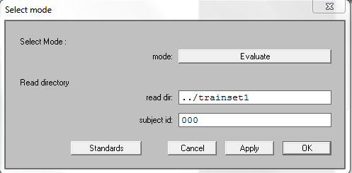
מדריך למשתמש:
שלב ההערכה:

Slide 21
מדריך למשתמש:
בשדה mode יש לבחור את האשפרות Evaluate ובשדה read dir יש לרשום את הכתובת של התיקייה הרצוייה. בשדה subject id יש לרשום את מספר הנבדק עבורו מתבצעת החלוקה. בסיום המילוי הקש OK.
בסיום הריצה ניתן לראות את רשימת הזוגות sound – textgrid בפראאט. כמוכן התוצאות נשמרו בתיקייה הנבדקת.

Slide 22
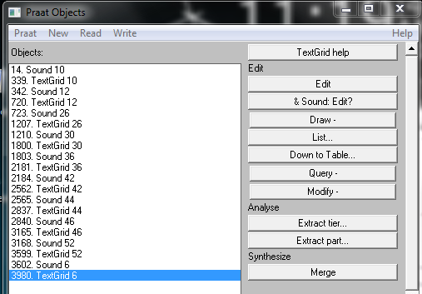
מדריך למשתמש:
חשוב: החלוקה לא תמיד מדוייקת! לפעמים יש לבדוק את הקבצים ידנית!

Slide 23
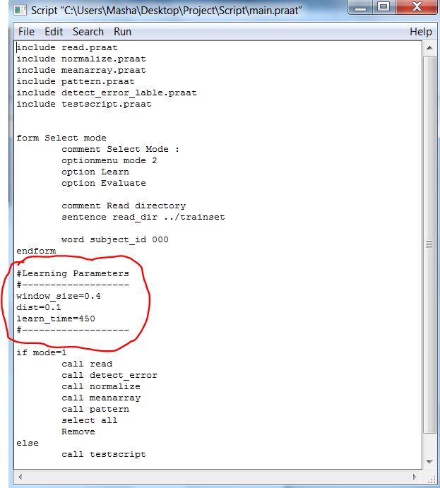
מדריך למשתמש:
שינוי הגדרות למידה \ הערכה: יש לשנות את השורות המוקפות באדום (בתוך main.praat)
חשוב: שינוי דורש לימוד מחדש של הרשת!

